Slide 1
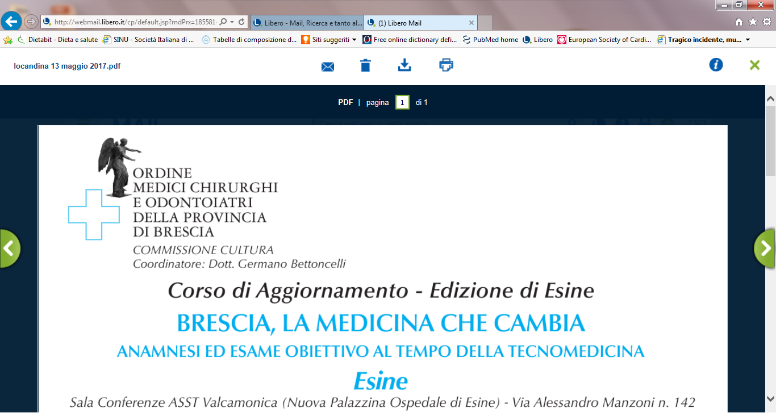

Anamnesi ed esame obiettivo del cuore
Dr.ssa Claudia Conti
U.O. Cardiologia

Slide 2
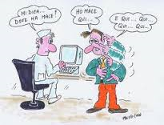
anamnèṡi (alla greca anàmneṡi) s. f. [dal gr. ἀνάμνησις, der. di ἀναμιμνήσκω «ricordare»]. – 1. Propr., reminiscenza, ricordo; in questo sign., il termine è adoperato soprattutto nell’enunciazione di un concetto fondamentale della filosofia di Platone, per cui la conoscenza vera si fonda sull’anamnesi delle idee conosciute dall’anima in una propria esistenza iperurania anteriormente al suo ingresso nel corpo
Prof. Salerno: «Buona anamnesi,
mezza diagnosi»
Notes:
Nel suo significato etimologico, l’anamnesi è ricordo e così è inteso da Platone secondo cui la conoscenza vera si fonda sul ricordo delle idee già acquisite dall’anima prima del suo ingresso nel corpo.
Quindi attraverso il ricordo del paziente, il medico può conoscerlo. L’anamnesi porta al centro il paziente nella sua completezza

Slide 3

Diagnosi di malattia
Medicina
disease-centred
Impostazione del trattamento terapeutico
Notes:
Il rischio della medicina moderna è quello di perdere di vista la centralità del paziente e di diventare una medicina centrata sulla malattia, quindi sulla diagnosi e relativa impostazione del trattamento terapeutico

Slide 4
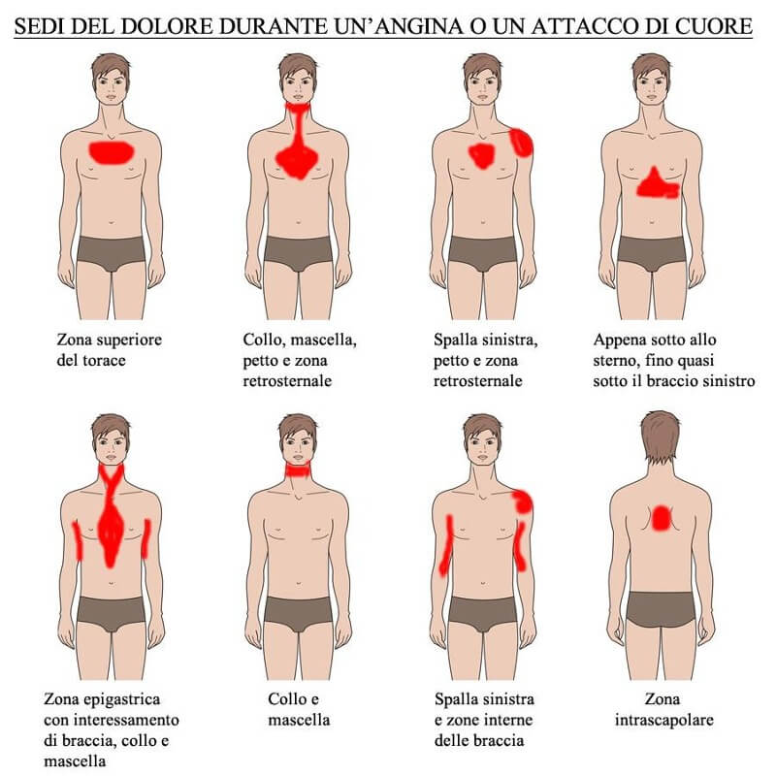
Si definisce dolore toracico qualsiasi dolore che, anteriormente, si collochi tra la base del naso e l’ombelico, e, posteriormente, tra la nuca e la 12ma vertebra e che non abbia causa traumatica o chiaramente identificabile che lo sottenda.
L’anamnesi e le caratteristiche del dolore toracico rappresentano il primo strumento per il riconoscimento della sua possibile origine ischemica.
Notes:
Uno dei sintomi con cui più spesso il cardiologo, ma prima ancora il mmg, ha a che fare è il dolore toracico. Un sintomo che può essere espressione di patologie a rischio per la vita (infarto miocardico, dissezione aortica..) che vanno precocemente identificate. Le linee guida stesse pongono in rilievo l’importanza dell’anamnesi nell’identificazione della causa del dolore toracico.

Slide 5
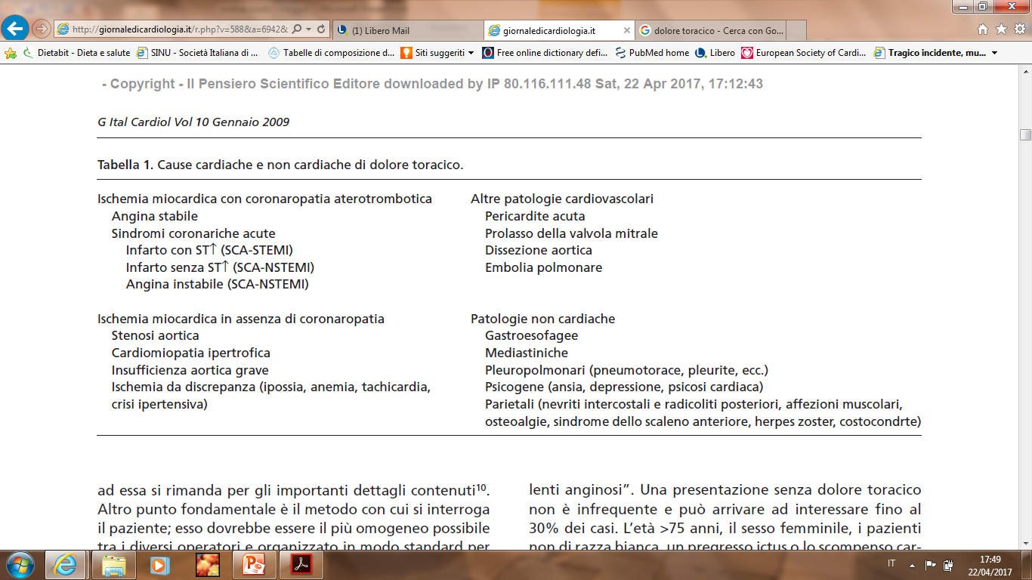

Cause cardiache e non di dolore toracico
G Ital Cardiol Vol 10 Gennaio 2009

Slide 6
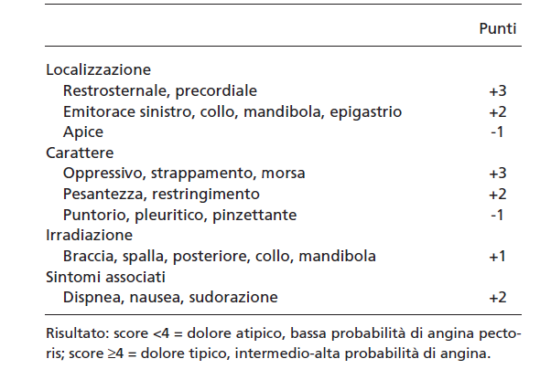
Chest pain score
G Ital Cardiol Vol 10 Gennaio 2009
Notes:
Strumenti semplici come gli score danno un’indicazione di probabilità sull’origine ischemica del dolore toracico

Slide 7
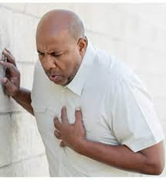


Notes:
Detto ciò è facile intuire chi di questi pazienti è più probabile abbia un infarto.
Ma spesso il «pregiudizio» (inteso nel senso etimologico) ci porta su strade sbagliate, come nel caso di Eleonora

Slide 8
Il caso di Eleonora
30 anni, familiarità per cardiopatia ischemica (padre e zio), fumatrice
Affetta da LES dal 2010 ed endometriosi pelvica dal 2013
Splenectomia nel 2013 per ipopiastrinopenia
Terapia: Deltacortene 5mg, Targin

Slide 9
Il caso di Eleonora
18/07/2016 ore 17,11 accesso in PS
Triage: codice giallo
Sintomi riportati: addominalgia
Esame obiettivo: addome piano, trattabile, dolente alla palpazione in epigastrio
Esegue esami ematici (leucocitosi) ed RX addome diretto (negativo)

Slide 10
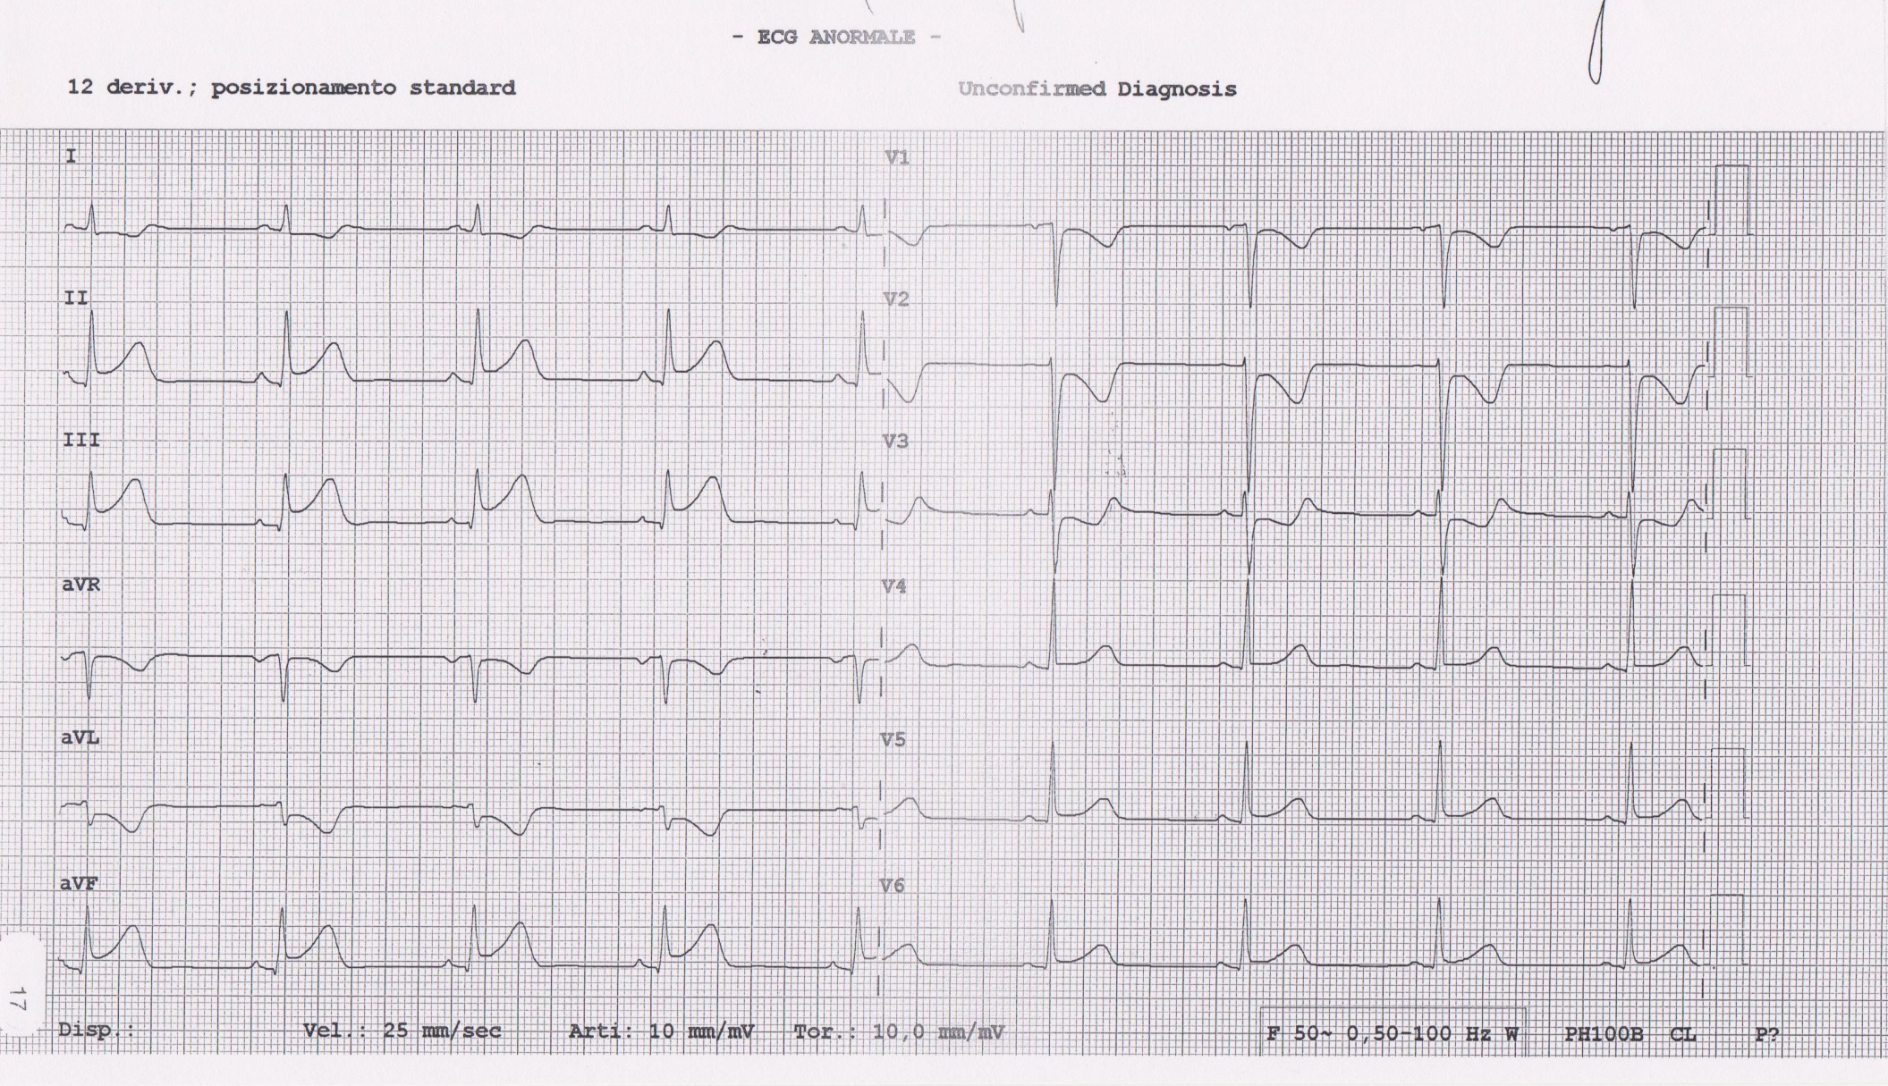
Il caso di Eleonora
Ore 19,25 esegue ECG

Slide 11
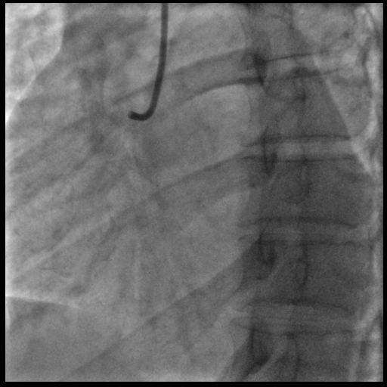
Notes:
Il caso di Eleonora dimostra che spesso un’anamnesi condotta con l’obiettivo di confermare i sospetti diagnostici e quindi una visione disease-centred, porta all’errore

Slide 12
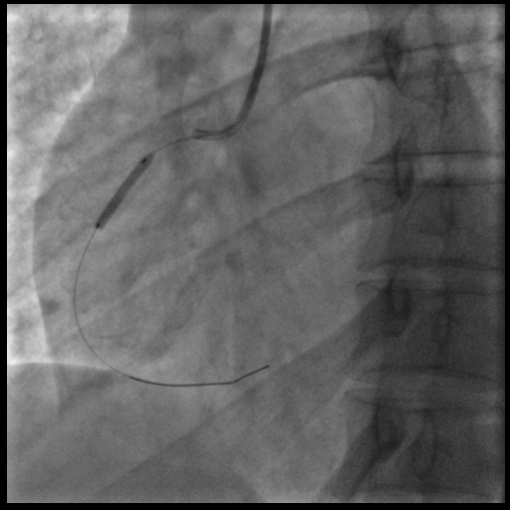

Slide 13
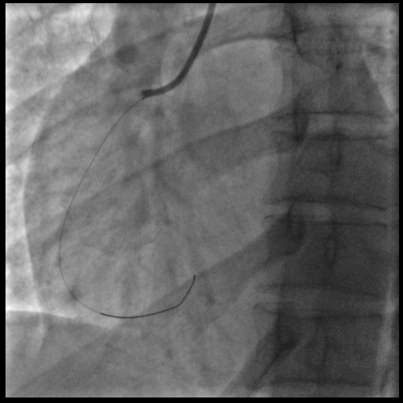

Slide 14
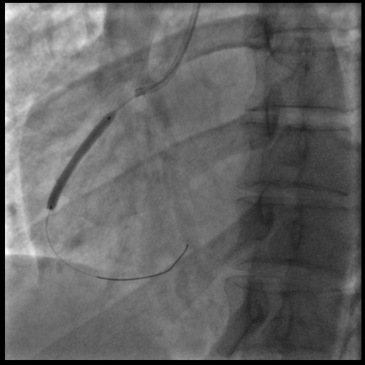

Slide 15
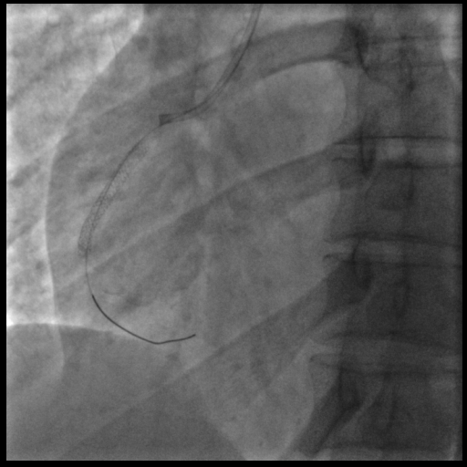

Slide 16
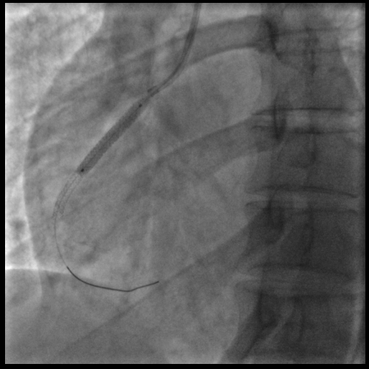

Slide 17
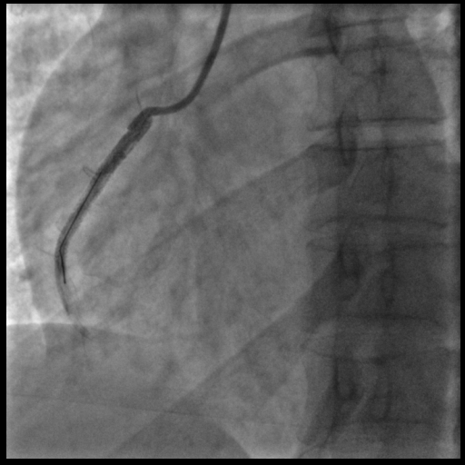

Slide 18
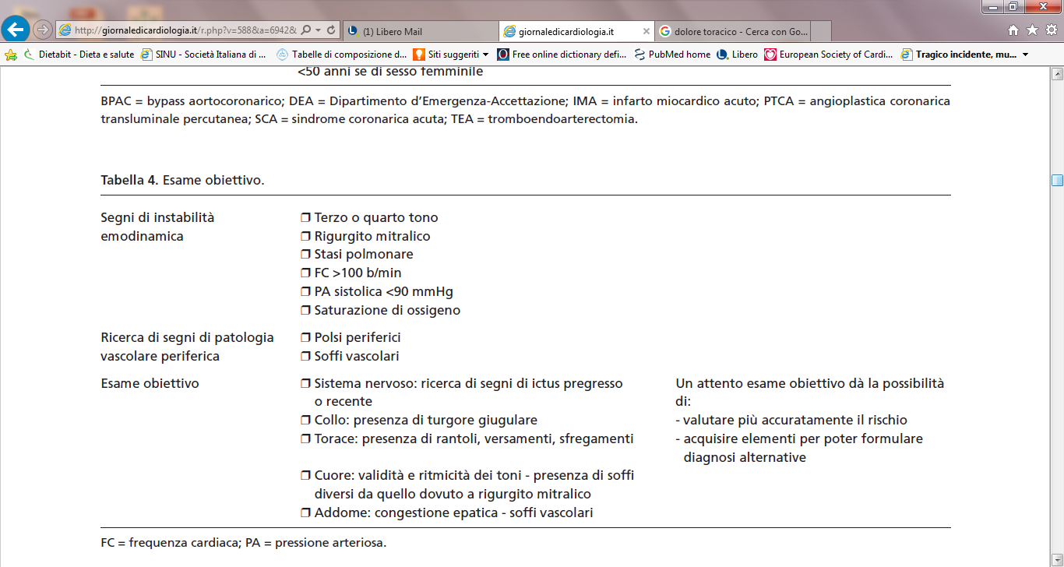

L’esame obiettivo cardiologico
Un attento esame obiettivo da la possibilità di:
valutare più accuratamente il rischio
- acquisire elementi per poter formulare diagnosi alternative
G Ital Cardiol Vol 10 Gennaio 2009
Notes:
Parleremo di alcuni aspetti specifici dell’esame obiettivo cardiologico nel caso clinico del pomeriggio

Slide 19
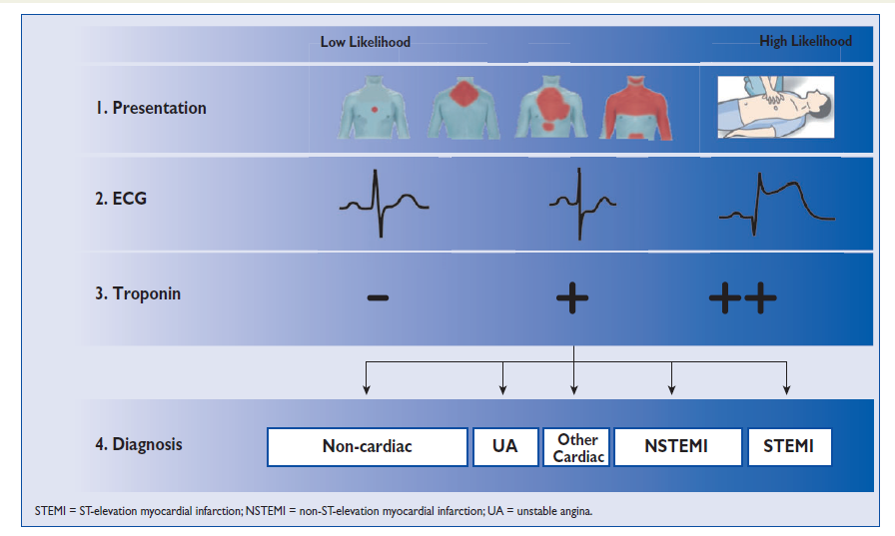
conclusioni
Notes:
Concludendo: l’importanza di un’anamensi attenta ed un esame obiettivo accurato nel paziente cardiologico è evidentemente nei casi meno «da manuale». E’ ovvio che il paziente che giunge in ACC con onda di lesione all’ECG, l’anamnesi è superflua, ben diverso il paziente con basso profilo di rischio, sintomi atipici e ECG nella norma, dove la diagnosi deve considerare molteplici aspetti

Slide 20
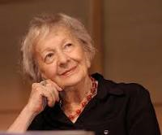
Ti ringrazio, cuore mio:
non ciondoli, ti dai da fare
senza lusinghe, senza premio,
per innata diligenza.
Hai settanta meriti al minuto.
Ogni tua sistole
è come spingere una barca
in mare aperto
per un viaggio intorno al mondo.
(Al mio cuore, di domenica Wislawa Szymborska)
grazie

